Slide 1

연구개발팀 표준프로세스
시스템구성도
Copyright © COSWEAL INIC.
COSWEAL의 사전 승인 없이 본 내용의 전부 또는 일부에 대한 복사, 전재, 배포, 사용을 금합니다.

Slide 2
버전관리
COSWEAL
SYSTEM |  | 문서명 | 캠페인 수정 및 생성.pptx | 작성일 | 2019-09-27
TASK | 설계 | 문서번호 |  | 버전 | 1.0
버 전 | 일 자 | 설 명 | 작 성자 | 업 체 명
1.0.0 | 2019-09-27 |  | 김민석

Slide 3
통합개발환경 /IDE
1. 런타임 환경
구분 | 명세 | 비교
HttpServer | Node.js 10.16.3
DBMS | MariaDB 10.4.7
OS | Window / Linux
2. 프로그램 환경
구분 | 명세 | 비교
프레임워크 | Npm express 4.17.1
템플릿 engine | Vue.js
3. 웹퍼블리싱 환경 / 크롬 / 익스플로러 / 파이어폭스 / 오페라 / 사파리 / 엣지

Slide 4
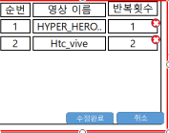

화면 순서도
+
기기선택
캠페인 생성
캠페인 수정 팝업창
재생순서 수정화면
기기선택화면
캠페인 생성 완료
캠페인 생성이 완료되었습니다
확인
취소
수정완료
7

Slide 5
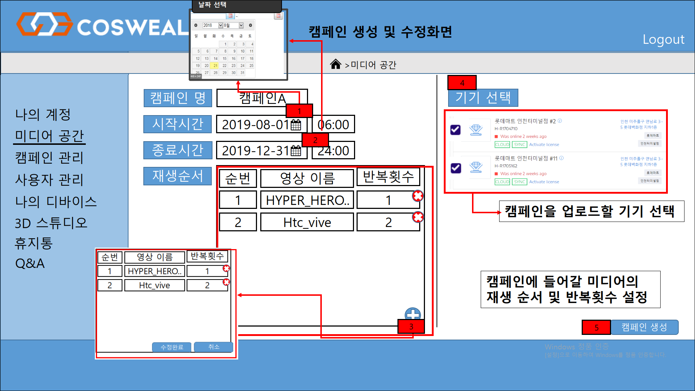

소속 | 작성자 | 내용 | 날짜
연구개발팀 | 김민석 | 캠페인 수정 및 생성 화면 | 2019-09-27
1 | 시작시간을 설정하게 해주는 달력을 띄워주는 버튼입니다
2 | 종료시간을 설정하게 해주는 달력을 띄워주는 버튼입니다
3 | 재생순서를 영상이름, 반복횟수, 순번을 수정할수있는 버튼입니다 Cam_create_btn
4 | 체크박스에 업로드 할 기기선택을 하는 공간입니다 Cam_device_select_btn
5 | 캠페인에 들어갈 미디어의 재생 순서 및 반복 횟수를 설정하고 캠페인을 생성시키는 버튼입니다 Cam_input_btn
6
7
정말 확정하시겠습니까?
2
확인
취소
3
4
7
1
5
1
2
7
9
3
8
6
8

Slide 6

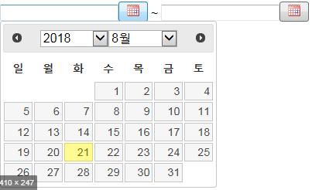

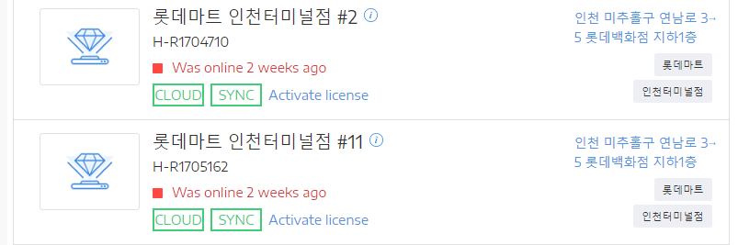

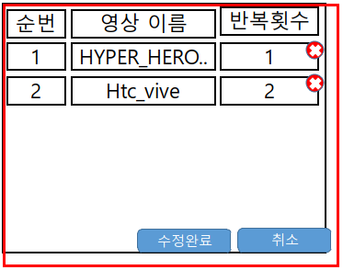
날짜 선택
캠페인 생성 및 수정화면
Logout
4
캠페인 명
캠페인A
기기 선택
나의 계정
1
시작시간
2019-08-01
06:00
미디어 공간
2
캠페인 관리
종료시간
2019-12-31
24:00
사용자 관리
재생순서
순번
영상 이름
반복횟수
나의 디바이스
1
HYPER_HERO..
1
캠페인을 업로드할 기기 선택
3D 스튜디오
2
Htc_vive
2
휴지통
Q&A
캠페인에 들어갈 미디어의
재생 순서 및 반복횟수 설정
3
5
캠페인 생성

